Slide 1










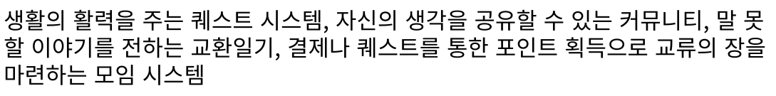

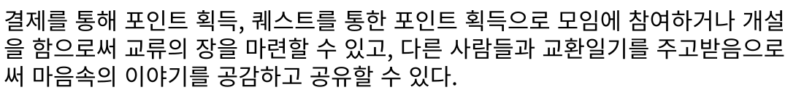

Slide 2



메인 카테고리 | 세부 카테고리
로그인/회원가입 | 로그인(일반/카카오/구글/네이버)
 | 회원가입(일반/카카오/구글/네이버)
 | 비밀번호 찾기
메인 카테고리 | 세부 카테고리
모임 | 온라인/오프라인
메인 카테고리 | 세부 카테고리
관리자페이지 | 회원관리
 | 커뮤니티 관리
 | 고민상담 게시판 관리
 | 모임 게시판 관리
 | 퀘스트 관리
 | 문의사항 관리
 | 환불신청 관리
메인 카테고리 | 세부 카테고리
마이페이지 | 개인정보설정
 | 포인트 목록/충전/환불
 | 나의 게시글 목록
 | 나의 일기/교환일기 목록
 | 나의 문의
 | 나의 모임 목록
 | 나의 퀘스트 목록
 | 나의 알림
메인 카테고리 | 세부 카테고리
커뮤니티 | 게시글 목록(요리/운동/영화/책/고민)
 | 게시글 작성(요리/운동/영화/책/고민/일기)
 | 댓글
 | 추천
 | 필터
메인 카테고리 | 세부 카테고리
메인 페이지
메인 카테고리 | 세부 카테고리
퀘스트 | 오늘의 퀘스트
 | 완료한 퀘스트
 | 획득한 뱃지
메인 카테고리 | 세부 카테고리
채팅 | 그룹채팅
메인 카테고리 | 세부 카테고리
나만의 공간 | 일자별/월별 투두리스트

Slide 3


나의 바다 | 항목 | 상세설명
01.[로그인,회원가입] | 회원가입 (일반) | 가입 정보 입력 및 계정 생성 :아이디(이메일), 비밀번호, 닉네임 등 가입 필수 및 선택 정보
 |  | 이메일 본인 인증, 인증번호 시간 만료시 재인증(중복 가입 불가)
 | 회원가입 (카카오/구글) | 입력 정보 조회를 통한 계정 생성 :아이디(이메일), 비밀번호를 카카오/구글 서버에서 조회후 해당 회원의 정보를 통해 가입
 |  | 이메일 본인 인증(중복 가입 불가)
 | 회원가입 (네이버) | 입력 정보 조회를 통한 계정 생성 :아이디(이메일), 비밀번호를 네이버 서버에서 조회후 해당 회원의 정보를 통해 가입
 |  | 이메일 본인 인증(중복 가입 불가)
 | 비밀번호 찾기 | 나의바다 홈페이지에 등록된 회원의 이메일을 통해 인증 메일 발송
 |  | 이메일 링크를 통해 들어온 사용자만 비밀번호 변경 가능, 만료시간이 지나거나 유효한 링크가 아니면 변경 불가
나의 바다 | 항목 | 상세설명
02.[커뮤니티] | 게시글 (전체/요리/운동/영화/책/고민/나의일기/교환일기) | 로그인 사용자의 게시글 작성,수정,삭제 기능 제공
 | 댓글 (전체/요리/운동/영화/책/고민) | 로그인 사용자의 댓글 작성,삭제 기능 제공
 | 추천 | 게시글의 좋아요 클릭시 게시글의 추천수 증가
 | 필터 | 전체, 요리, 운동, 영화, 책, 고민 카테고리에 따른 게시글 분류
나의 바다 | 항목 | 상세설명
03.[채팅] | 모임채팅 | 참여한 모임, 주최한 모임 등록 시 자동으로 채팅방이 생성되며, 해당 모임이 속한 인원들과 실시간 채팅 서비스 제공
나의 바다 | 항목 | 상세설명
03.[나만의 공간] | 일자별 | 날짜별 오늘 할 일 작성, 수정, 삭제 기능 제공
 | 월별 | 작성되어있는 날짜별 해야 할 일 수정,삭제 기능 제공

Slide 4
나의 바다 | 항목 | 상세설명
05.[모임] | 모임 목록 | 작성된 모임 restful방식으로 페이징 처리
 | 모임 작성 | 온*오프라인 모임을 스케줄을 작성해 직접 주최할 수 있으며 포인트를 이용해 모임에 참여 게시글 임시저장, 조회, 수정 서비스 제공
나의 바다 | 항목 | 상세설명
07.[퀘스트] | 오늘의 퀘스트 | 관리자의 오늘의 퀘스트 등록으로 참여 가능하며 달성시 포인트 지급
 | 완료한 퀘스트 | 특정 조건 달성시 완료 퀘스트 목록을 restful방식으로 페이징 처리
 | 획득한 뱃지 | 회원이 달성한 퀘스트에 대한 뱃지 목록들이 표시
나의 바다 | 항목 | 상세설명
06.[마이페이지] | 개인정보설정 | 회원의 프로필사진, 닉네임 변경 가능
 | 포인트 목록/충전/환불 | 회원의 포인트 사용 내역, 결제를 통한 포인트 충전 및 환불
 | 커뮤니티 게시글 (전체/요리/운동/영화/책/고민) | 작성된 커뮤니티 게시글 restful방식으로 페이징 처리
 | 나의 일기 | 작성된 모든 일기 restful방식으로 페이징 처리, 선택 날짜 클릭시 해당 기간의 일기 목록 restful방식으로 페이징 처리
 | 교환 일기 | 전달받은 교환일기 restful방식으로 페이징 처리
 | 나의 문의 | 회원의 문의사항을 관리자가 답변하며 답변 상태에 따라 내용 및 상태가 다르게 표시됨, restful방식으로 페이징 처리
 | 나의 모임 | 회원의 참여,오픈 모임 restful방식으로 페이징 처리
 | 나의 퀘스트 | 회원의 달성 퀘스트 목록을 restful방식으로 페이징 처리
 | 나의 알림 | 회원의 활동을 기록하며, 목록을 restful방식으로 페이징 처리
나의 바다 | 항목 | 상세설명
06.[관리자페이지] | 회원관리 | 회원의 계정을 복구,정지 시킬수 있으며 전체, 일반, 정지 회원의 목록을 restful방식으로 페이징 처리
 | 커뮤니티 관리 | 회원의 게시글 및 댓글 목록을 restful방식으로 페이징 처리
 | 고민상담 게시판 관리 | 회원의 게시글 및 댓글 목록을 restful방식으로 페이징 처리, 댓글은 익명으로 작성되게 구현
 | 모임 게시판 관리 | 회원이 게시한 모임의 전체, 대기, 거절 목록을 restful방식으로 페이징 처리
 | 퀘스트 관리 | 관리자에 의해 퀘스트 추가, 수정이 가능하며 퀘스트 목록을 restful방식으로 페이징 처리
 | 문의사항 관리 | 회원들의 답변 대기,완료 문의 목록을 restful방식으로 페이징 처리
 | 환불신청 관리 | 회원들의 환불 신청 목록을 신청 순서대로 나열

Slide 5

메인
로그인
회원가입
비밀번호 찾기
PW 변경
마이페이지
커뮤니티
나의 정보
관리자페이지
전체
나의 포인트
문의하기
대시보드
요리
나의 일기/교환일기
전체
회원관리
운동
나의 게시글
모임
이용안내
콘텐츠관리
영화
달성 퀘스트
모임 게시판
회원정보
문의사항
책
나의 참여/오픈 모임
나의공간
결제/환불
결제/환불
고민
나의 알림
투두 리스트
나의 질문

Slide 6

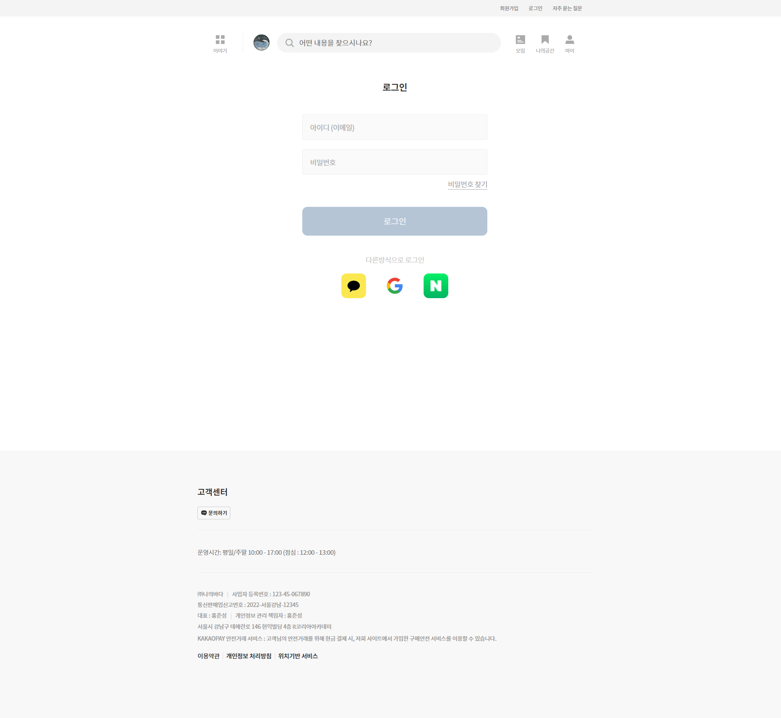
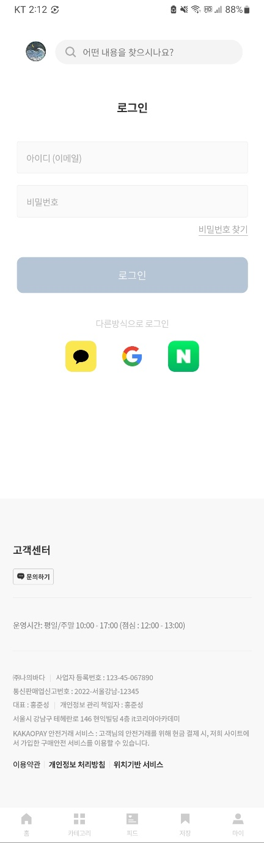
A
A
로그인
:
웹
:
모바일
C
A. 아이디 입력 부분
B
B
B. 비밀번호 입력 부분
C
C. 비밀번호 찾기 이동
D. 로그인 버튼
D
D
E. 카카오 로그인
F. 구글 로그인
E
E
G. 네이버 로그인
F
F
G
G

Slide 7
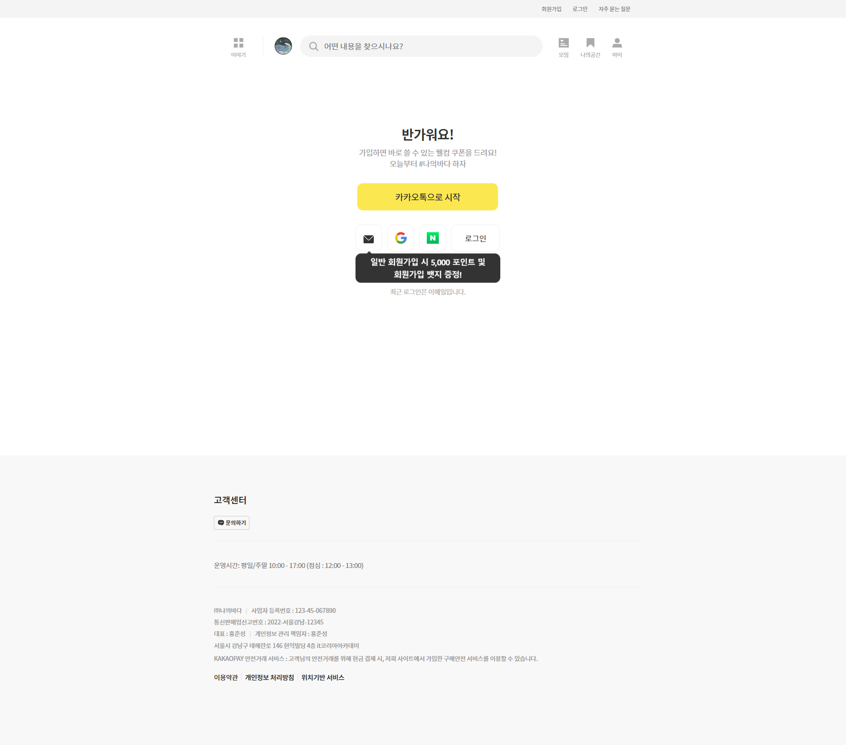
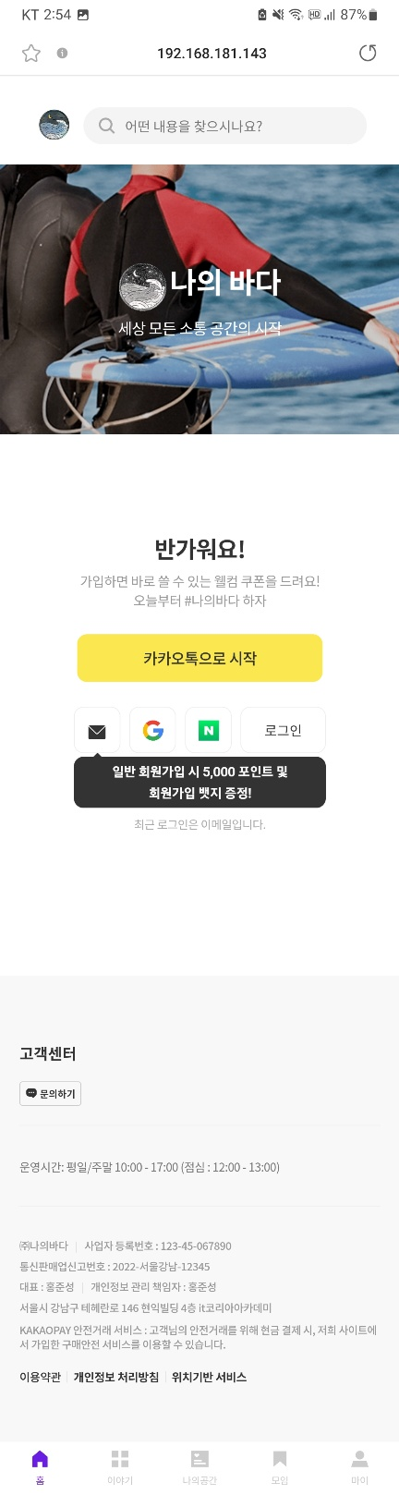
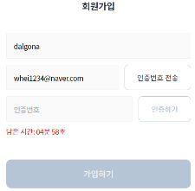
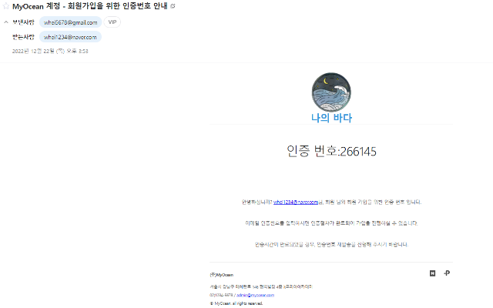
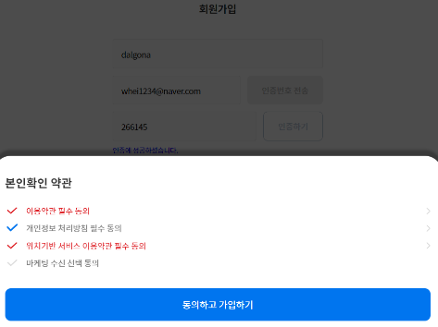
회원가입
:
웹
:
모바일
A. 카카오 회원가입
A
B
B. 회원가입
E
C
C. 로그인 페이지 이동
D. 네이버 회원가입
E1
A
D
E. 구글 회원가입
└ E1. 가입에 필요한 양식 작성
└ E2. 다른 사이트의 가입 이메일로 인증번호 전송
└ E3. 필수약관 동의 후 가입
E2
C
B
D
E3
E

Slide 8
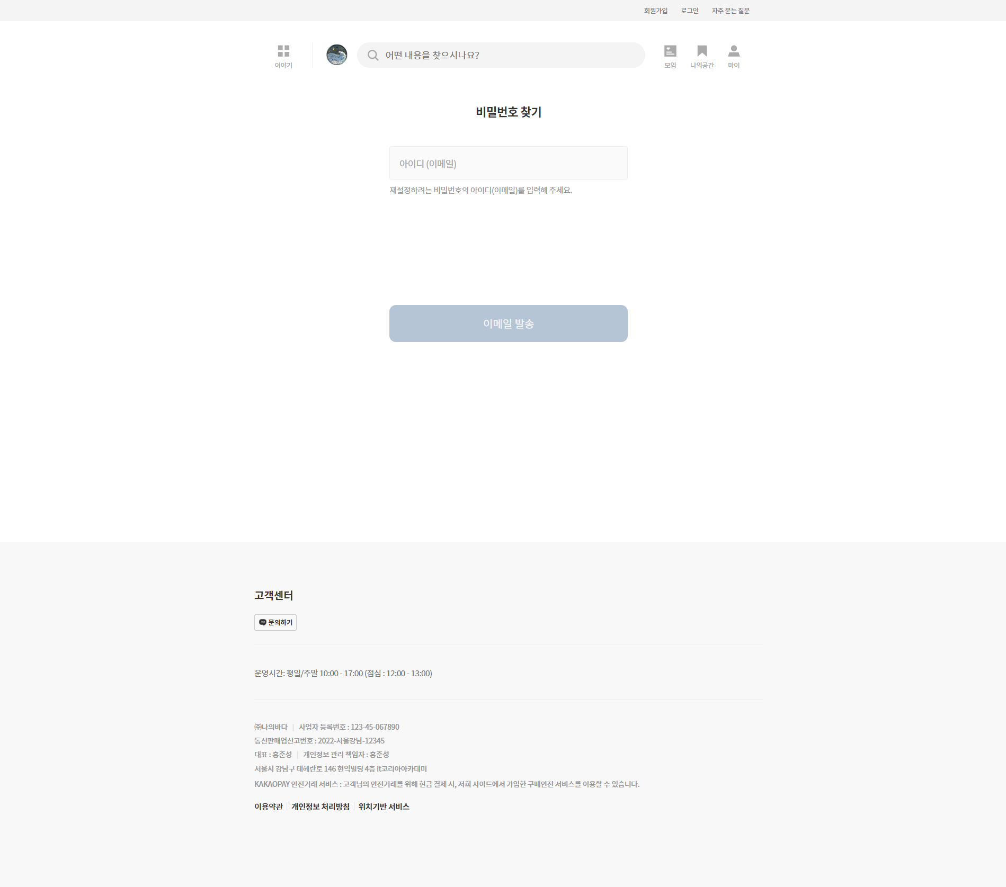
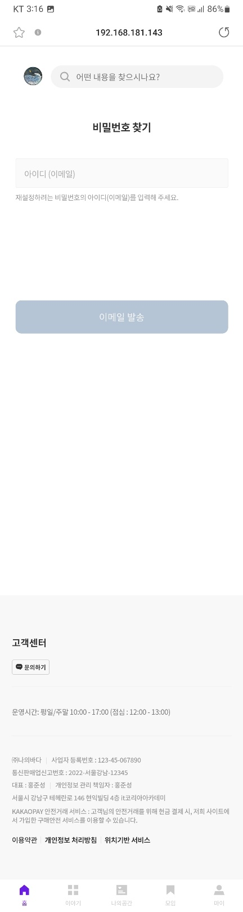
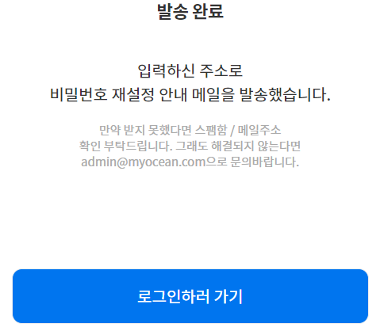
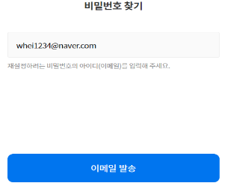
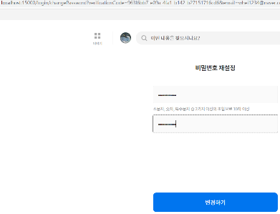
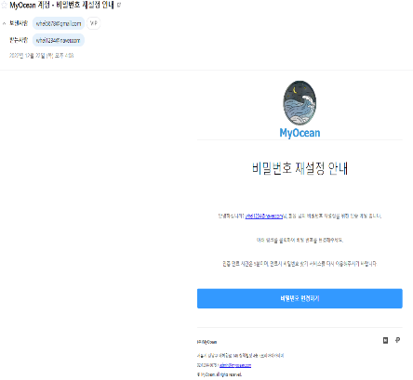
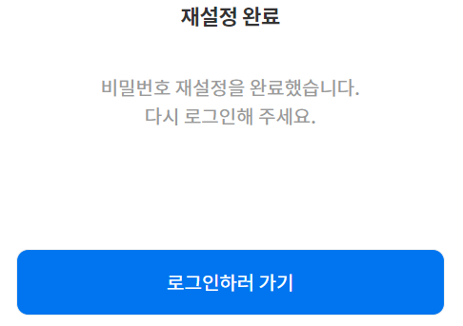
비밀번호 찾기
:
웹
:
모바일
A
A
A. 인증 이메일 입력 부분
B
B. 이메일 전송
└ B1. 이메일 입력
└ B2. 이메일 전송
└ B3. 인증 메일에서 전송하는 이메일 링크
└ B4. 유효한 링크의 UUID와 5분의 만료시간
으로 패스워드 변경
└ B5. 패스워드 변경 완료
B1
B
B2
B3
B4
B5

Slide 9
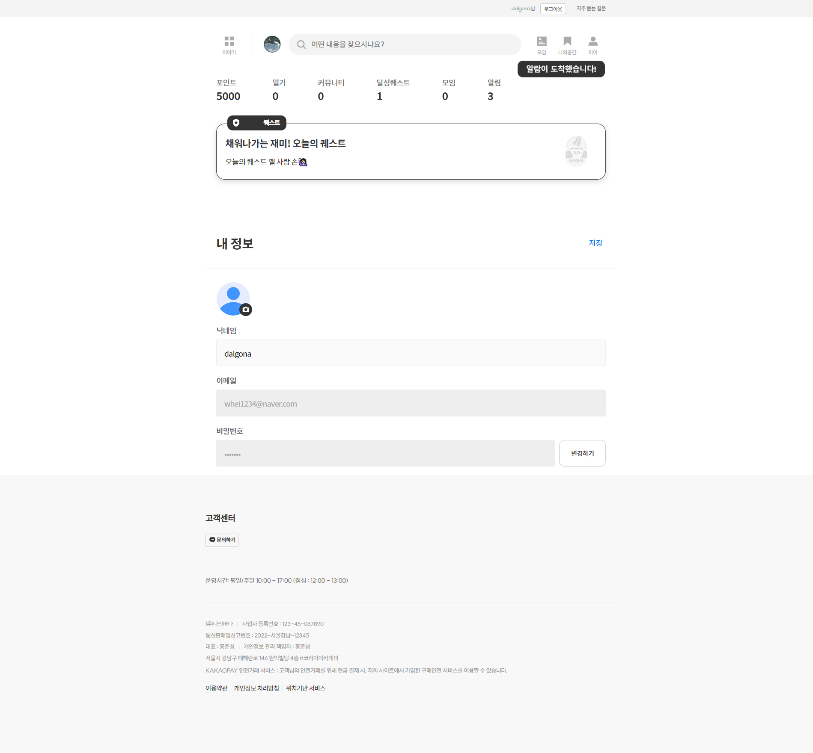
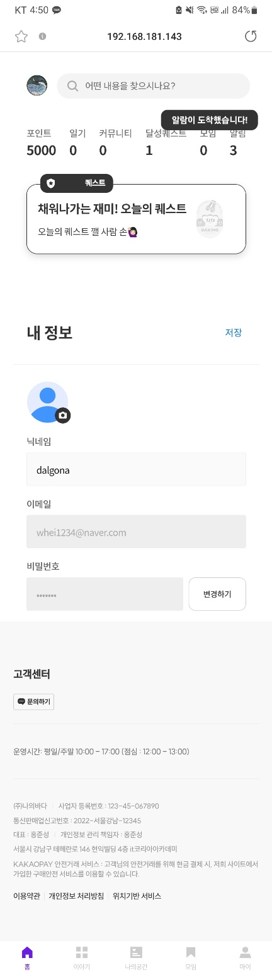
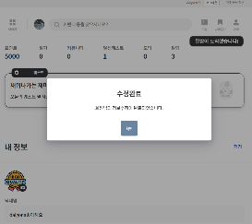
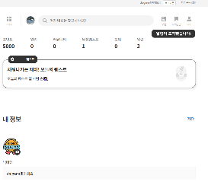
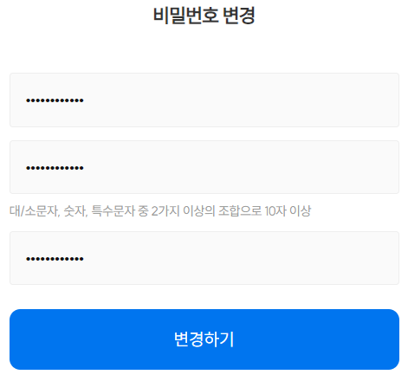
마이 페이지
:
웹
:
모바일
A
A
회원의 보유 포인트, 작성한 나의 일기/교환 일기,
작성한 커뮤니티 게시글 수, 달성한 퀘스트 수, 나의
참여/오픈 모임, 나의 알림
D
D
B. 회원의 프로필 사진
B
D1
C. 회원의 닉네임
D2
B
D. 회원의 정보 수정
└ D1. 프로필 사진, 닉네임 변경
└ D2. 변경된 정보로 페이지에 표시
C
C
E. 회원의 비밀번호 변경
└ E1. 새로운 비밀번호 입력
└ E2. 새로운 비밀번호로 변경
E
E
E1

Slide 10
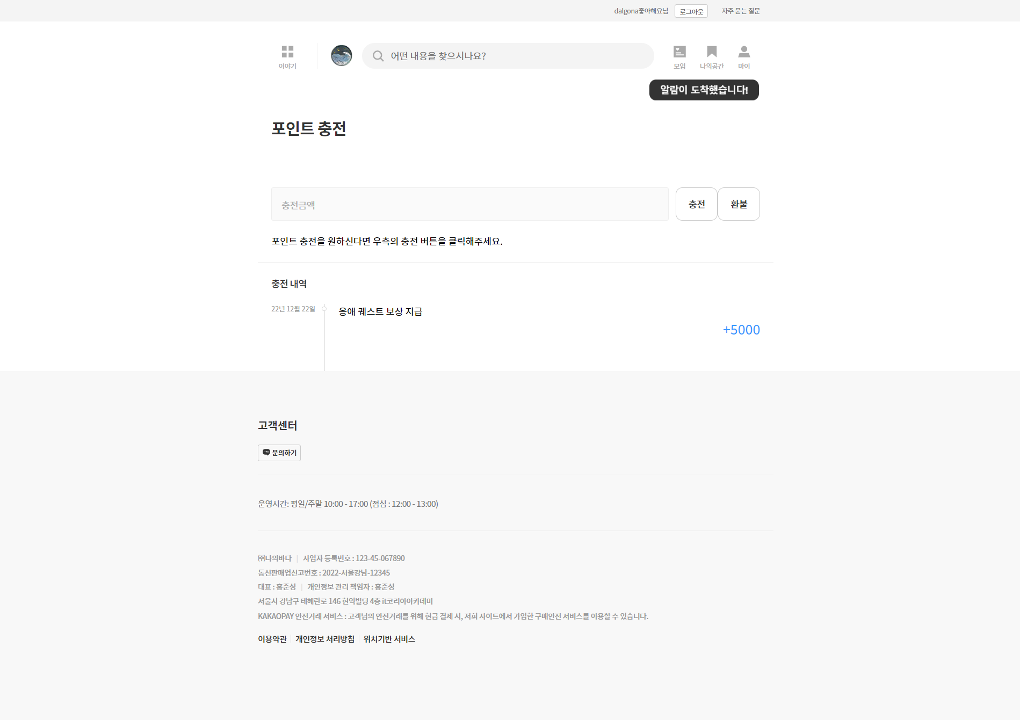
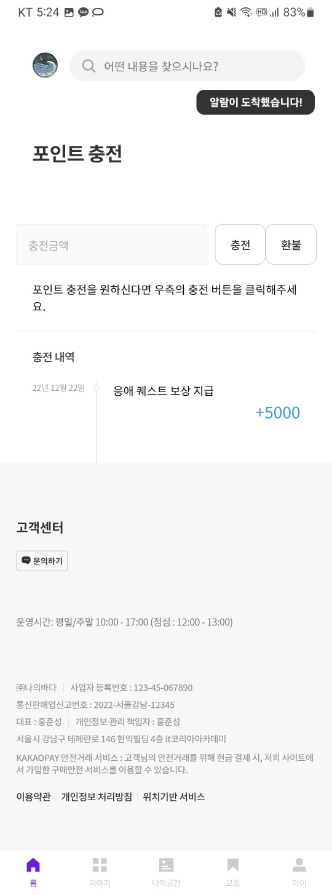
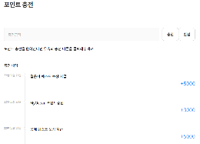
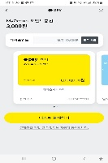
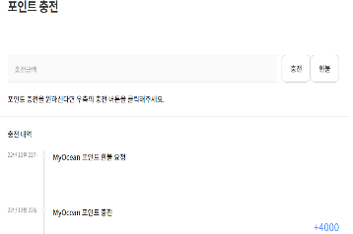
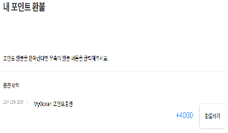
마이 페이지
:
웹
:
모바일
A
B2
B1
B
회원의 보유 포인트, 작성한 나의 일기/교환 일기,
작성한 커뮤니티 게시글 수, 달성한 퀘스트 수, 나의
참여/오픈 모임, 나의 알림
A
B
C
B. 회원의 프로필 사진
C
C. 회원의 닉네임
C1
D. 회원의 정보 수정
└ D1. 프로필 사진, 닉네임 변경
└ D2. 변경된 정보로 페이지에 표시
D
D
C2
E. 회원의 비밀번호 변경
└ E1. 새로운 비밀번호 입력
└ E2. 새로운 비밀번호로 변경

Slide 11
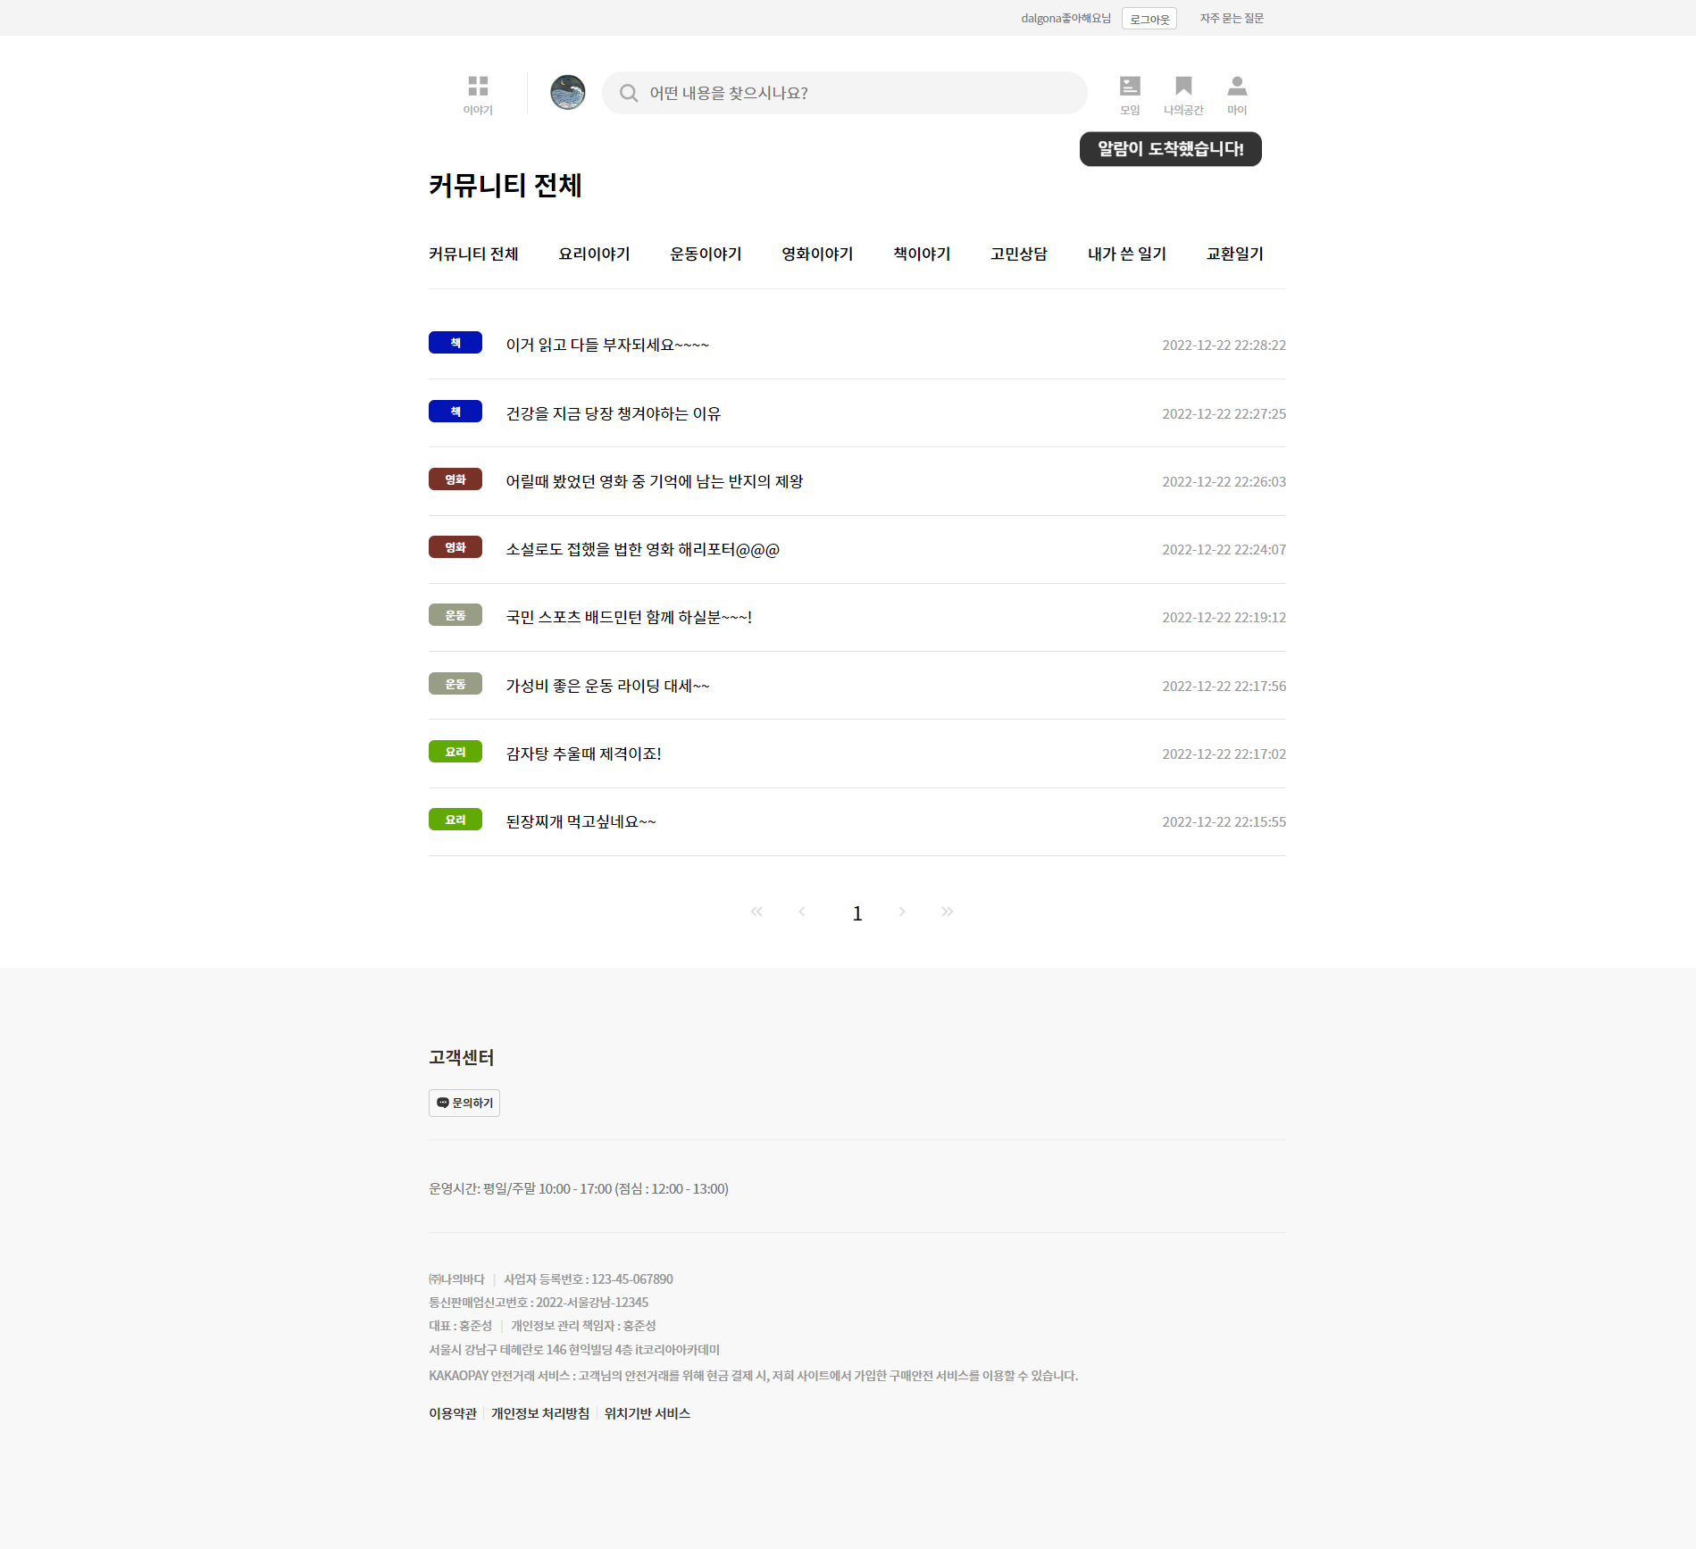
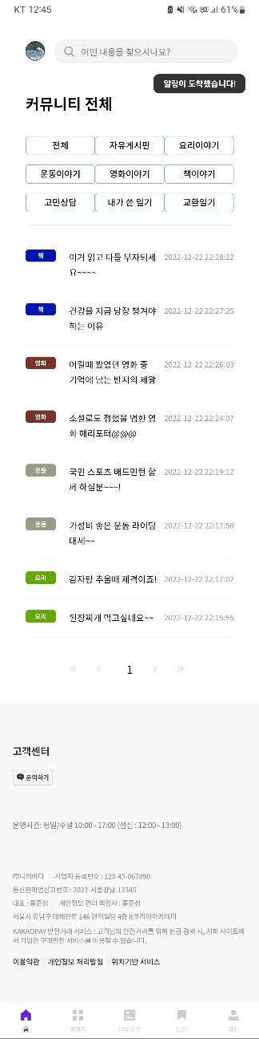

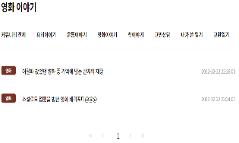
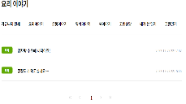
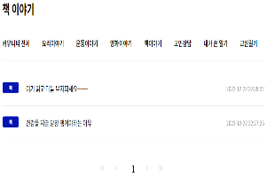
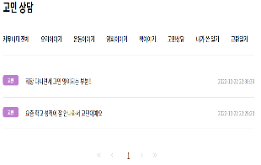
커뮤니티 게시글
:
웹
:
모바일
C
D
A
B
B
커뮤니티 게시글 전체
A
E
B. 요리 게시글
E
F
C. 운동 게시글
D
D. 영화 게시글
F
E. 책 게시글
C
F. 고민 게시글

Slide 12
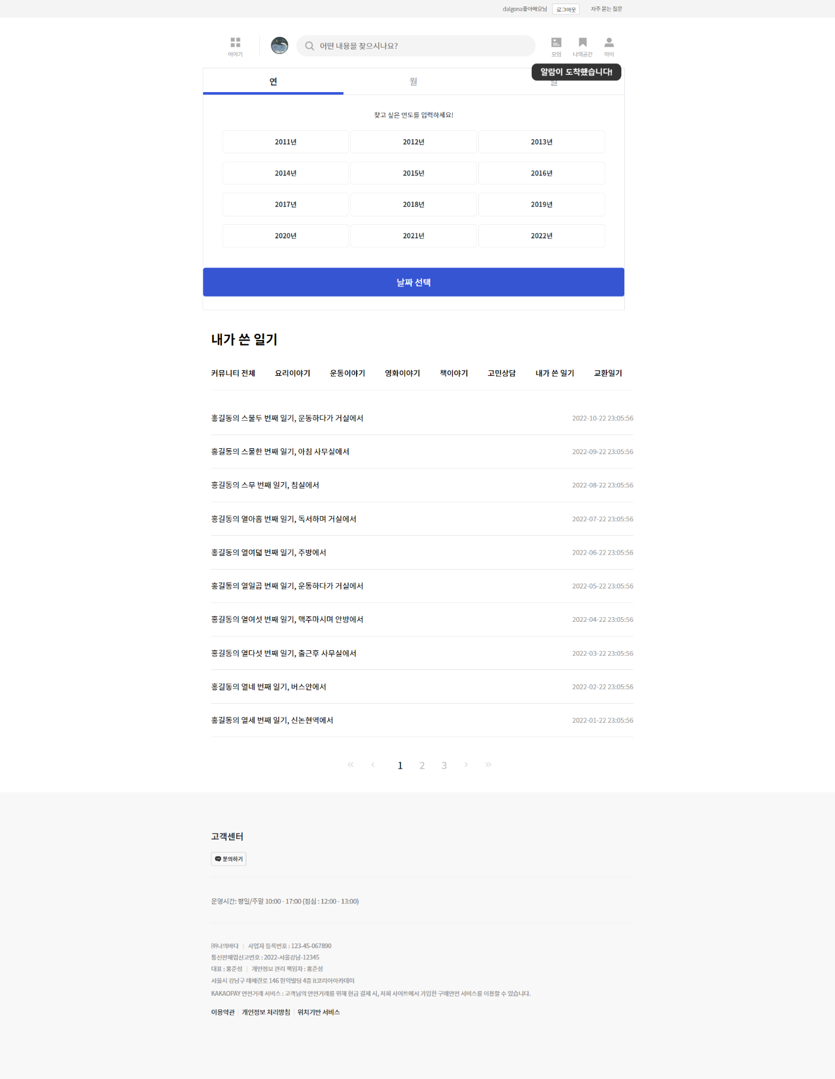
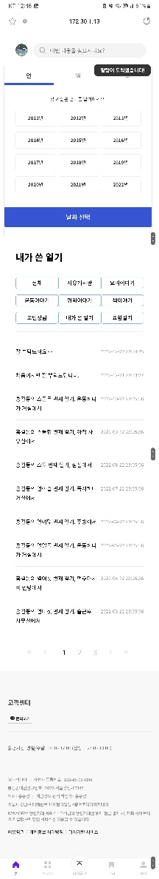

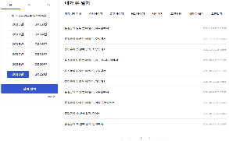
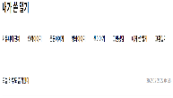
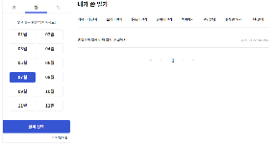
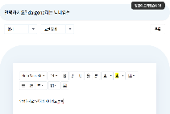
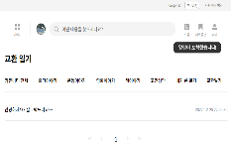
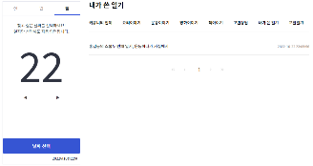
나의 일기/교환 일기
:
웹
:
모바일
A
A1
나의 일기/교환 일기 목록
└ A1. 나의 일기 작성
└ A2. 나의 일기 작성 목록
B
B
B1
A2
B. 날짜별 일기 목록
└ B1. 연도에 해당하는 일기
└ B2. 연도,월에 해당하는 일기
└ B3. 연도,월,일에 해당하는 일기
C
C
B2
C1
A
C. 교환 일기
└ C1. 교환 일기 작성
└ C2. 교환 일기 작성 목록
B3
C2

Slide 13
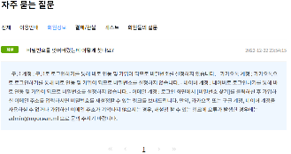
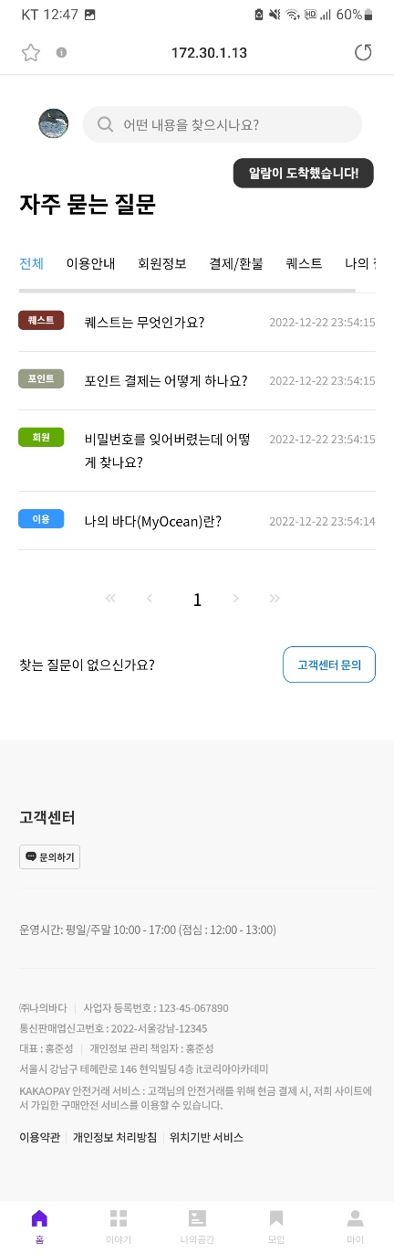
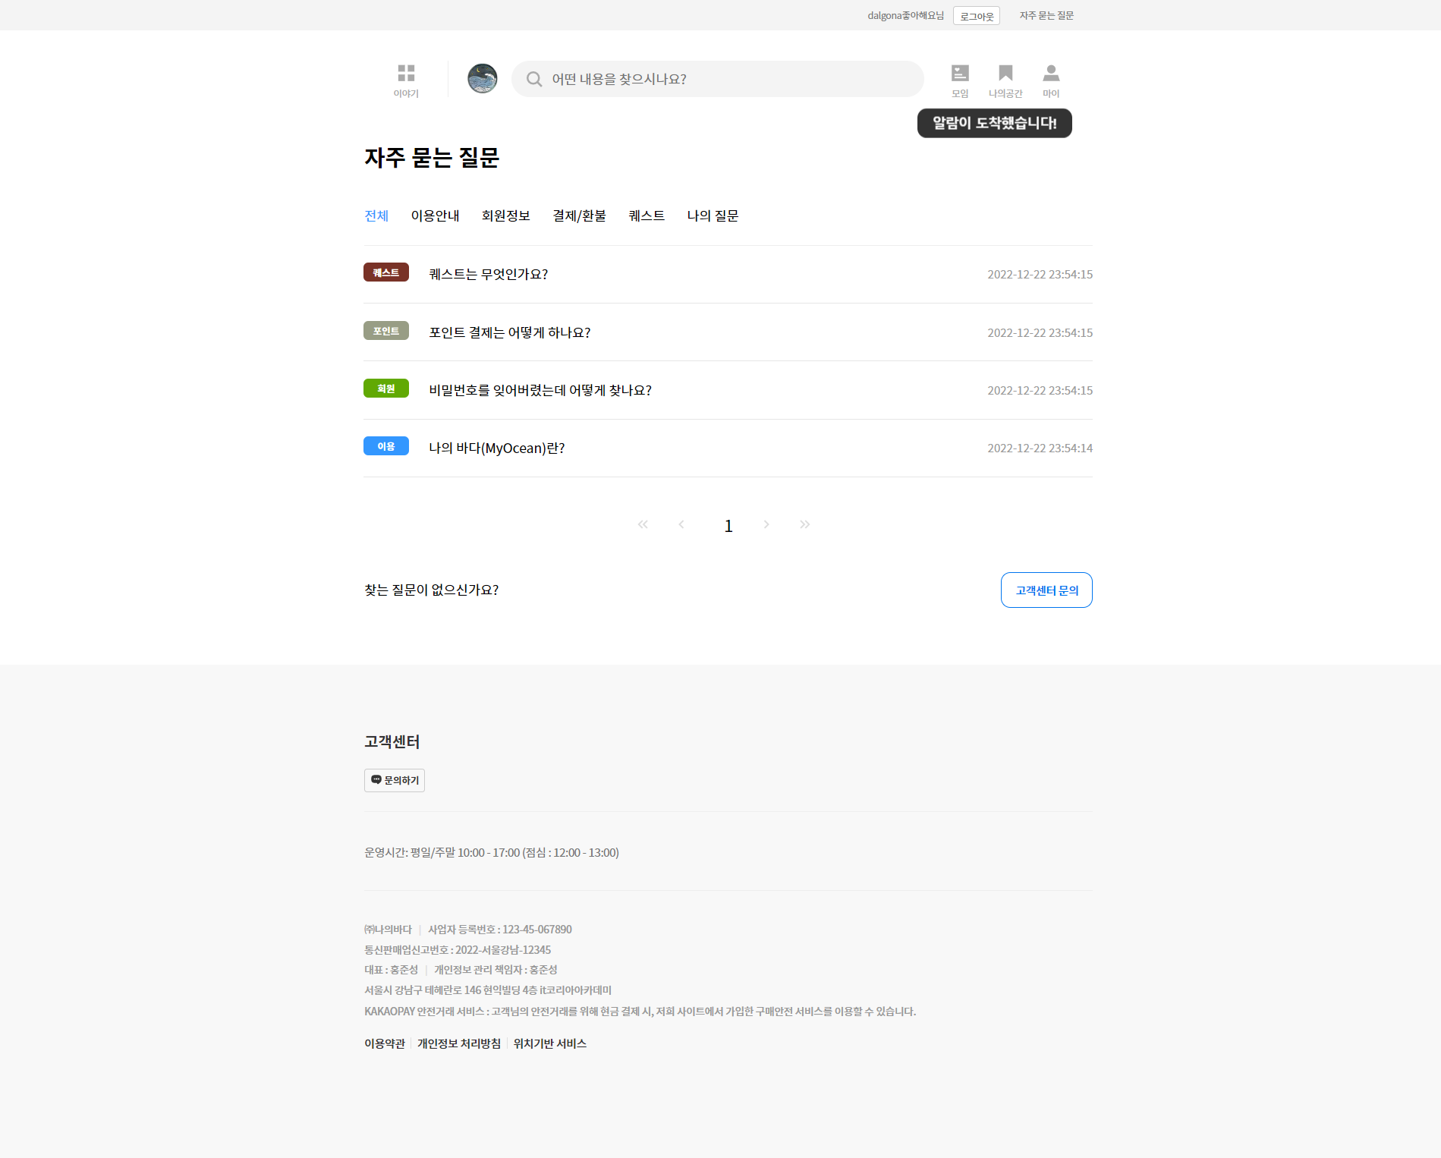
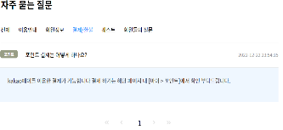
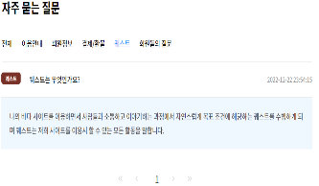
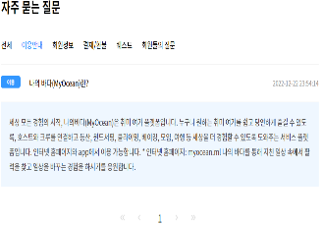
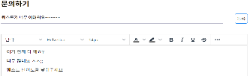
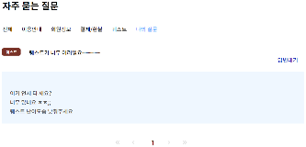
자주 묻는 질문/나의 질문
:
웹
:
모바일
D
C
B
자주 묻는 질문 전체 목록
A
E
B. 이용 안내 목록
C
B
C. 회원 정보 목록
F
F
D. 결제/환불 목록
A
F1
E
E. 퀘스트 정보 목록
D
F. 나의 질문 목록
└ F1. 나의 질문 작성
└ F2. 나의 질문 목록
F2

Slide 14
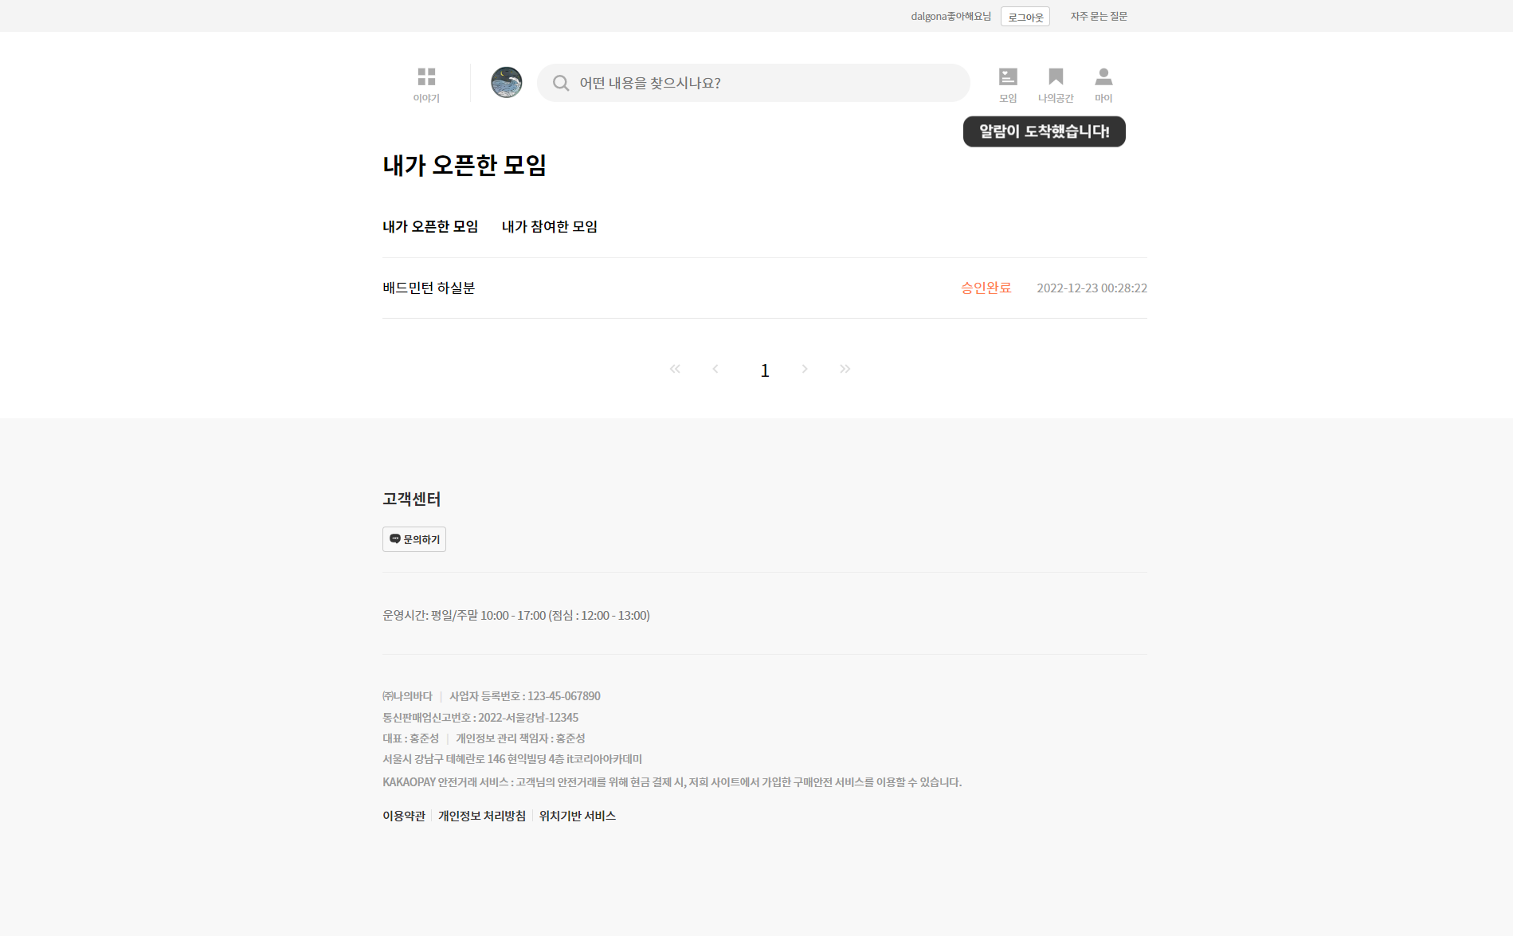


나의 참여 모임/참가 모임
:
웹
:
모바일
A. 나의 오픈 모임 목록
B. 나의 참여 모임 목록
A
A
B
B

